Slide 1

2020
疫情数据实时分析系统

Slide 2
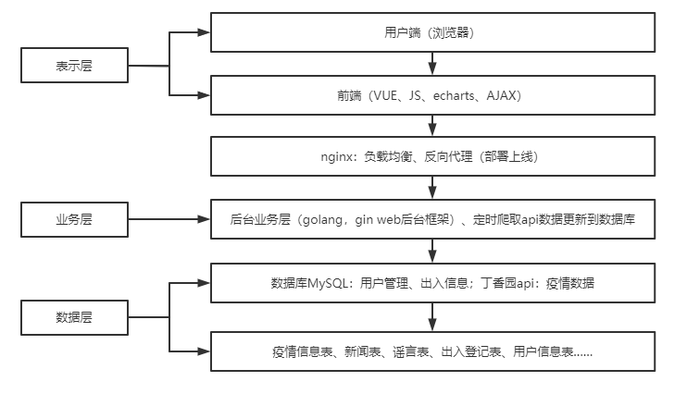
系统总体技术设计框架

Slide 3
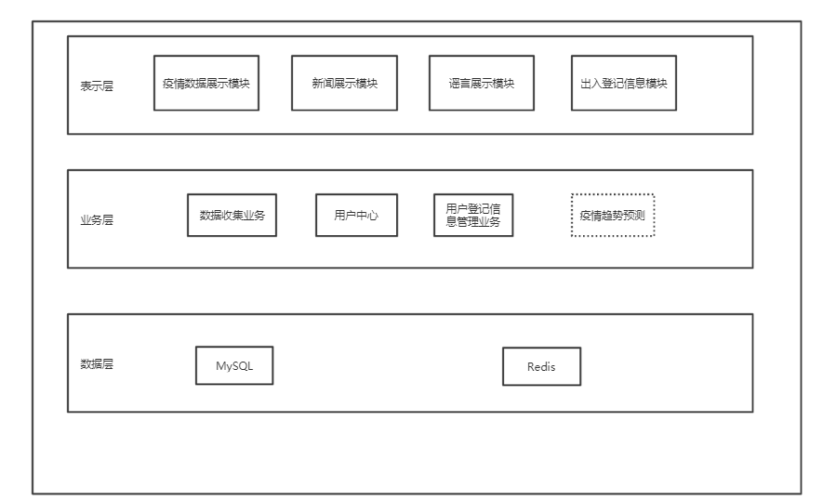
分层结构简介

Slide 4
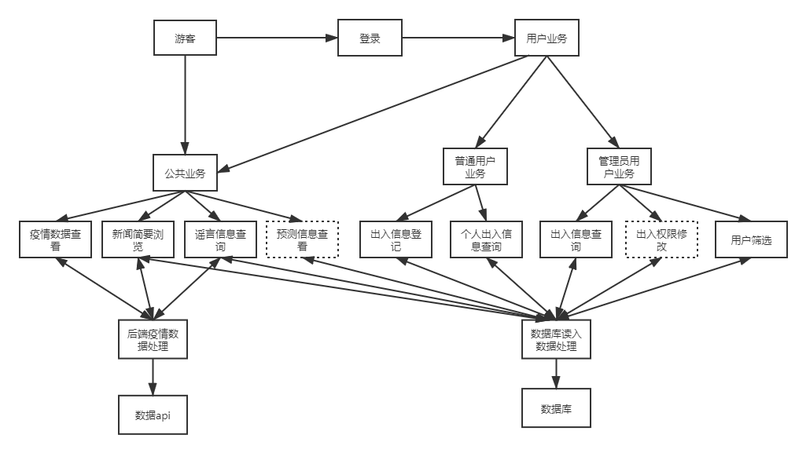
组件结构简介

Slide 5




第一次迭代预计
前端
一个简单简洁可用的前端
功能
可视化的初步实现
后端
数据库的设计与建立

Slide 6
谢谢聆听

